Slide 1
Cas clinique COREVIH de Caen

Slide 2
Femme de 36 ans
Consultation début avril 2011
ATCD
Côte d’Ivoire
En France depuis mars 2011
Veuve sans enfant, vit chez sa sœur
Fièvre typhoïde en 2009
Fièvre, amaigrissement, arthralgies, dyspnée et toux
Séropositivité VIH1

Slide 3
Hospitalisation à Alençon
Examen physique peu contributif, petites adénopathies cervicales
Radiographie thoracique: pneumonie alvéolo-interstitielle du sommet gauche
Hb= 6,8 g/dl, GB= 4160/mm3 (L=540/mm3)
Lymphocytes CD4= 45/mm3
ARN VIH= 494 340/mm3
Absence de mutation de résistance
BK crachats: BAAR (M. tuberculosis)

Slide 4
Traitement de la tuberculose pulmonaire
Quadrithérapie débutée le 07 mai 2011
Traitement de l’infection par le VIH
Truvada® Sustiva® le 19 mai 2011 (J12)
Le 24 mai 2011
Persistance de la fièvre (T=39-41°C)
Scanner thoraco-abdomino-pelvien
Syndrome de masse ganglionnaire hilaire bilatéral sous carénaire, loge de Barety, latéro-trachéal et médiastinal
Foyer de condensation pulmonaire gauche
Transfert au CHU le 27 mai 2011

Slide 5
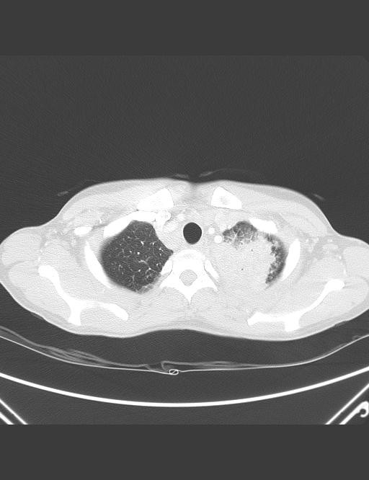

Slide 7
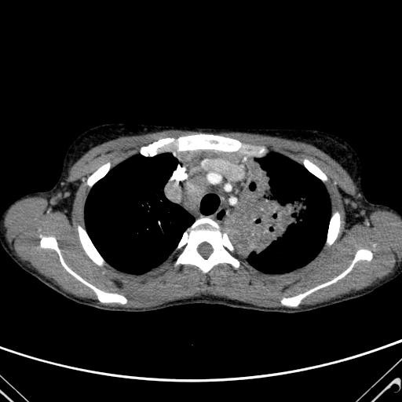

Slide 8
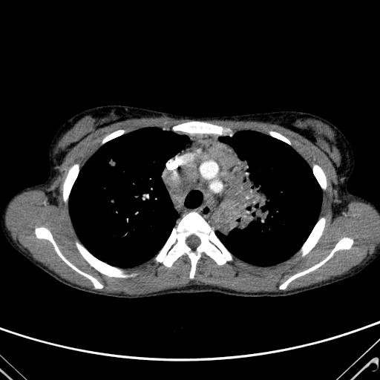

Slide 9
Hémocultures stériles
ECBU stérile
Antigène soluble de Cryptococcus négatif
Sérologie des candidoses négative
Antigénémie et sérologie aspergillaire négatives
Sérologie histoplasmose négative
Ag Hbs négatif, Ac HBc positifs
Sérologie VHC négative
TPHA/VDRL négatif
Sérologie CMV: IgG+, ADN CMV non détectable
Sérologie EBV: IgG EBNA, ADN EBV 11 400 copies/ml
Sérologie HHV8 négative, ADN HHV8 non détectable
Frottis sanguin, goutte épaisse négatifs
Sérologie toxoplasmose négative

Slide 10
BK crachats positifs: 10 BAAR/champ
Fibroaspiration et LBA
10.3 E cloacae, quelques colonies de C. albicans
Absence de Nocardia, Rhodococcus
Recherche de Légionelle négative
Mycologie négative
Absence de virus respiratoire, Mycoplasma ou Chlamydia pneumoniae
Absence d’HSV, de CMV
Cultures positives à M.tuberculosis
Hypothèses
IRIS
LMNH
Histoplasmose
Pneumonie à germes multiR

Slide 11
Suspicion de surinfection bactérienne
Tazocilline®, Vancomycine®, Amiklin® débutée le 28/05
En l’absence d’amélioration
Médiastinoscopie le 06/06: biopsie d’un ganglion de la loge de Barety
Inflammation granulomateuse à cellules épithélioïdes, nécrosante avec présence de BAAR
Bactériologie: 1300 BAAR/champ
Absence d’argument en faveur d’une hémopathie (ana-path, cytométrie de flux)
Diagnostic: IRIS
Traitement par corticothérapie à 1,5 mg/kg/j puis 1 mg/kg/j

Slide 12
Evolution…
Reste fébrile 39-41°C
22/06: Fibroscopie bronchique
28/06: Antibiothérapie à large spectre
28/06 (J17)Corticothérapie interrompue car absence d’amélioration
15/07: Fibroscopie bronchique, TDM TAP

Slide 13
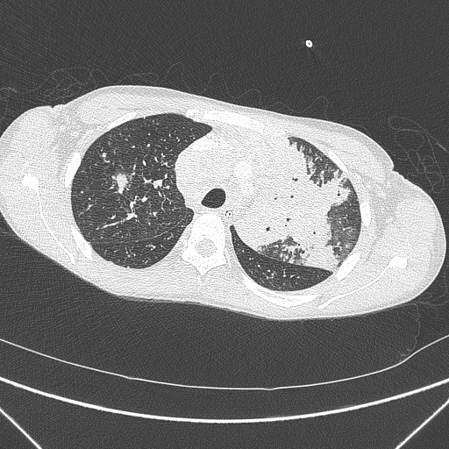
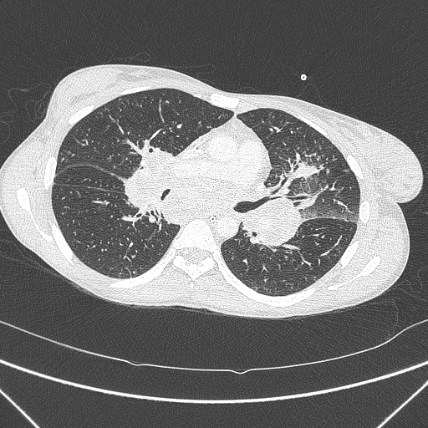

Slide 14
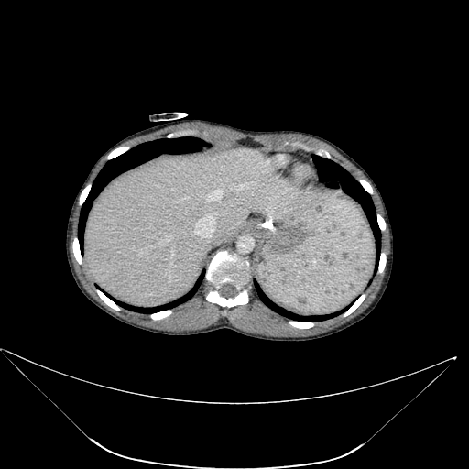
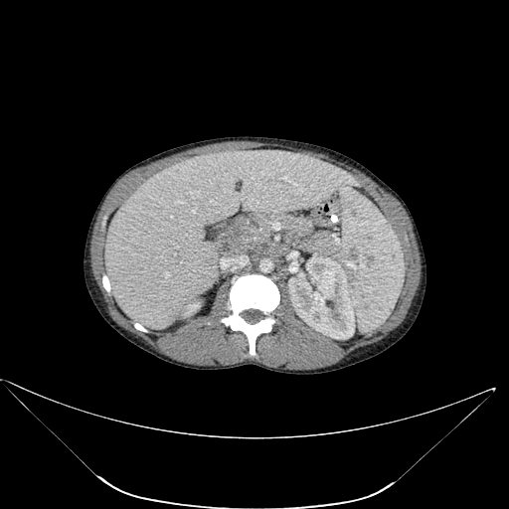

Slide 15
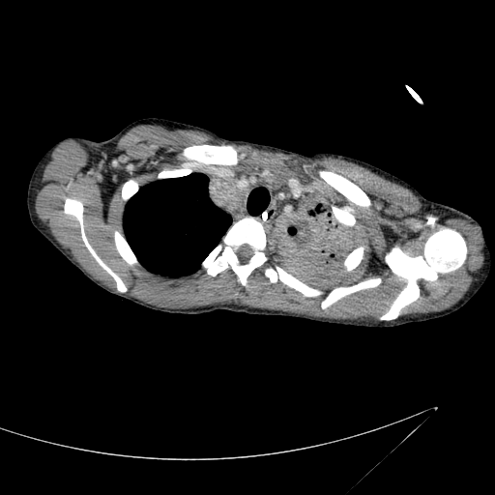
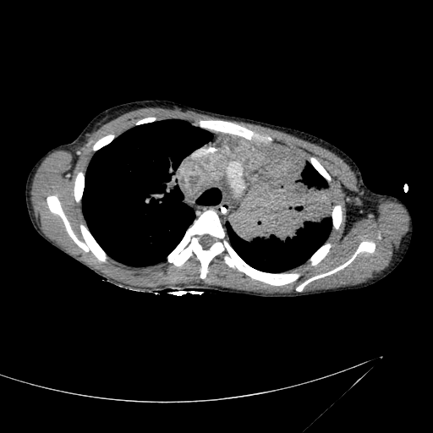
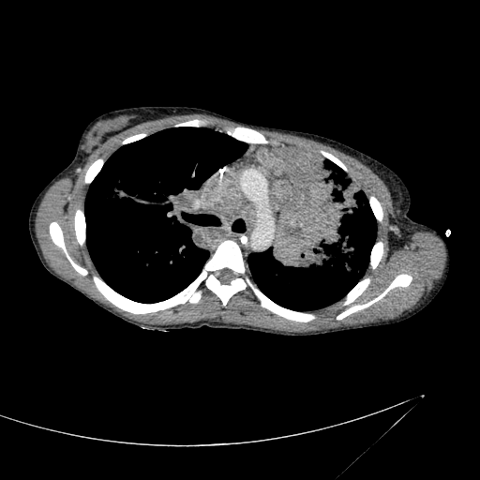
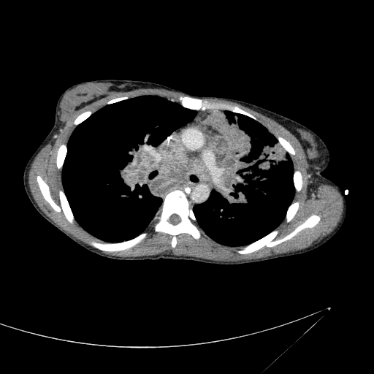

Slide 16
30/07: Reprise de la corticothérapie à 2 mg/kg/j pendant 21 j puis 1,5 mg/kg/j
Vérification de la bonne observance thérapeutique
Antituberculeux par voie IV
Taux sériques antituberculeux normaux
Accalmie…avec une température qui diminue (38-39°C)
Sortie le 20/08

Slide 17
Hospitalisée le 03/09: Fièvre
Fibroscopie bronchique et Biopsie ganglionnaire le 29/09 (inflammation granulomateuse à cellules épithélioïdes)
Poursuite de la décroissance de la corticothérapie (30 mg/j le 06/10)
Amélioration progressive, sortie le 06/10/2011

Slide 18
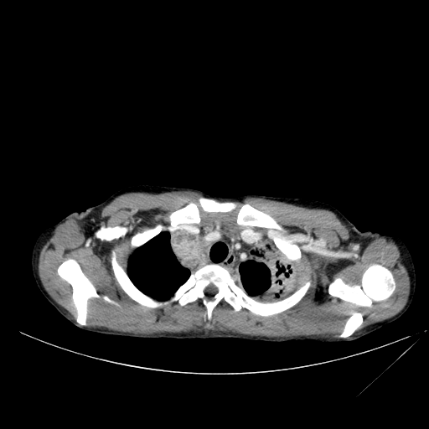
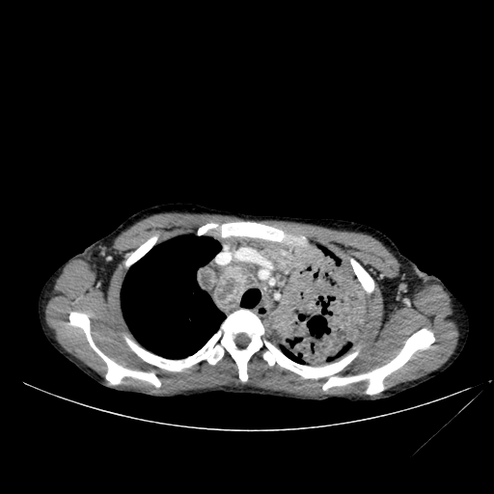
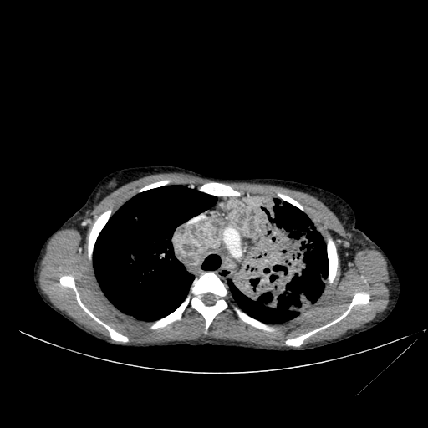
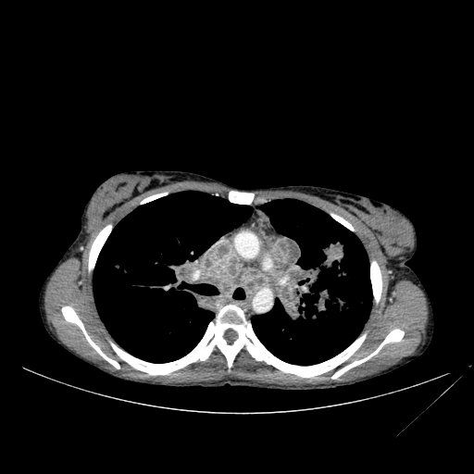

Slide 19
MAI-JUIN-JUILLET
CTC 1,5 puis 1
Médiastino
Fibro-LBA 22/06
Fibro-LBA
19/07
INHN
RFM
ETB
PRZ
MXF
PIPTA
DORI
AMK
CTM

Slide 20
AOUT à JANVIER
3 mois > 39°C
6 mois > 38°C
DOM
DOM
CTC 2
CTC 1,5 puis 0,75
CTC < 0,5
INHN
RFM
ETB
PRZ
MXF
PIPTA
DORI
AMK
VANC

Slide 21
Evolution immunologique

Slide 22
Evolution virologique

